Slide 1
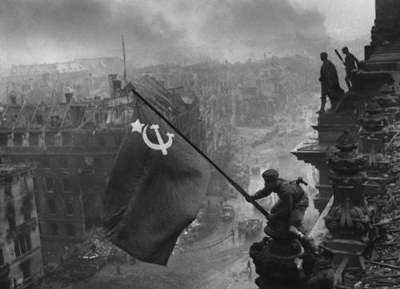
викторина «По страницам Великой Отечественной войны»

Slide 2
Вопрос №1
Эта война была самой широкомасштабной и кровопролитной . Наш народ вел освободительную борьбу, защищал свою Родину, сражался за своё Отечество. Потому её называют Отечественной.
Но не только свою Родину освободил советские народ. Красная Армия дошла до Берлина, освобождая страны Европы от фашистского ига, великое дело совершила, много людей спасла. Потому эта война названа
Великой.
Назовите годы Великой Отечественной войны

Slide 3
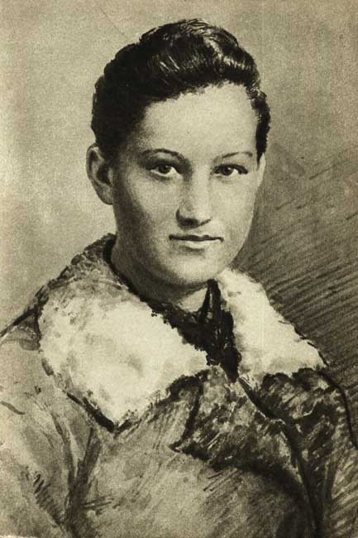
Вопрос №2
18-ти летняя девушка, участница диверсионного отряда, действовавшего в деревне Петрищево осенью 1941 г. Её целью было выявлять дома местных жителей, у которых жили фашисты и поджигать их. В одно из таких заданий немцы её схватили, жестоко пытали, но она не выдала никого. Её вели на казнь, повесив на шею табличку «поджигатель». Стоя с петлёй на шее в последние минуты своей жизни, она бросила вызов своим врагам:«Сколько нас ни вешайте, всех не перевешаете, нас 170 миллионов! Но за меня вам наши товарищи отомстят!».
За свой подвиг она удостоена звания Герой Советского Союза.
НАЗОВИТЕ ЕЁ ИМЯ И ФАМИЛИЮ

Slide 4
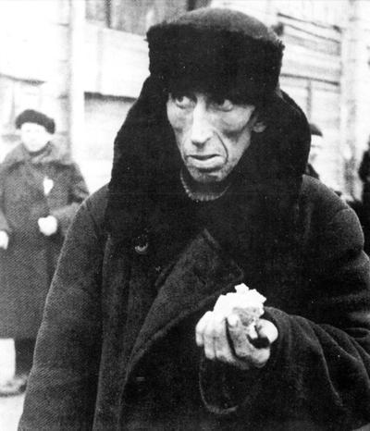
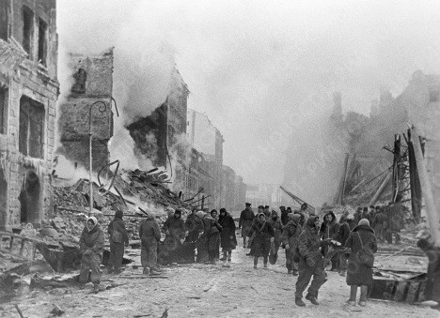
Вопрос №3
Блокада Ленинграда - это самая продолжительная и страшная осада города за всю историю человечества. Ленинградцы испытали много боли и страдания, голод и холод, постоянные бомбёжки. Казалось, такие испытания не под силу перенести обычному человеку. Но они проявили столько мужества и самоотверженности, что удивлялись даже фашисты. В блокадном городе работали кинотеатры, театры, школы, ходили трамваи…
Для Гитлера Ленинград был "лакомым куском"- ведь здесь находится Балтийский флот и дорога на Мурманск и Архангельск, откуда во время войны приходила помощь от союзников.
Но город выстоял
СКОЛЬКО ДНЕЙ ДЛИЛАСЬ БЛОКАДА ЛЕНИНГРАДА?

Slide 5
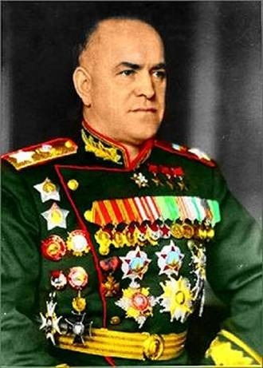
Вопрос №4
Четырежды Герой Советского Союза, талантливейший полководец. «Маршалом Победы» назовут его в народе. Именно он от имени правительства СССР принимал капитуляцию Германии и парад Победы в Москве.
В одной из анкет так ответил на вопрос, о том, что он считает главным в жизни человека: «Осознание выполненного долга».
НАЗОВИТЕ ФАМИЛИЮ, ИМЯ, ОТЧЕСТВО ЭТОГО МАРШАЛА

Slide 6
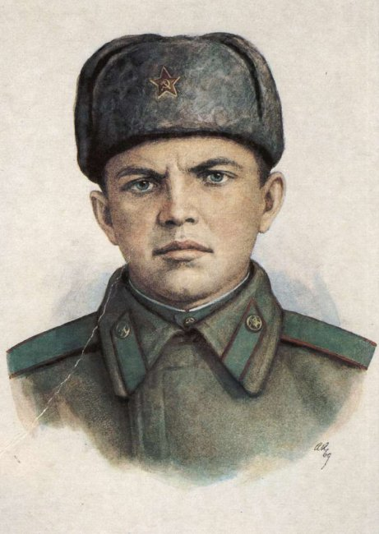
Вопрос №5
Звание Героя Советского Союза ему присвоили посмертно. Батальон, в котором он служил, попал под сильнейший пулемётный огонь противника близ деревни Чернушки. Он бросился рывком к дзоту и закрыл амбразуру своим телом.
Ценою собственной жизни этот солдат помог подразделению выполнить боевую задачу и сохранил жизни своим товарищам.
НАЗОВИТЕ ИМЯ И ФАМИЛИЮ ЭТОГО ГЕРОЯ

Slide 7
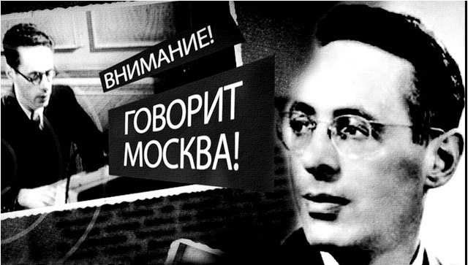
Вопрос №6
"Наше дело правое. Враг будет разбит. Победа будет за нами". Он говорил с такой уверенностью и силой, что эти слова как заклинание запомнили миллионы людей, собравшихся у громкоговорителей в роковой день начала Великой Отечественной войны.
По-своему "оценил" мастерство диктора Адольф Гитлер. Он объявил его своим личным врагом №1 и обещал "повесить, как только вермахт войдет в Москву". За голову первого диктора Советского Союза было обещано вознаграждение - 250 тысяч марок.
НАЗОВИТЕ ЭТОГО ДИКТОРА

Slide 8
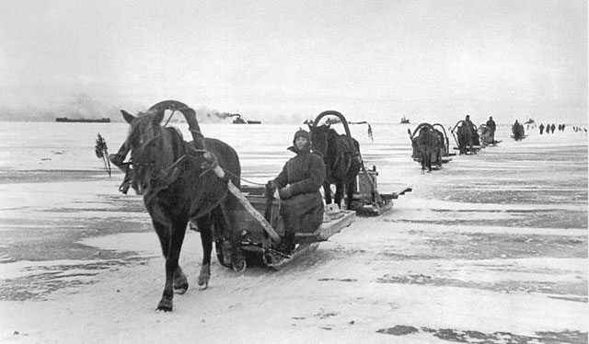
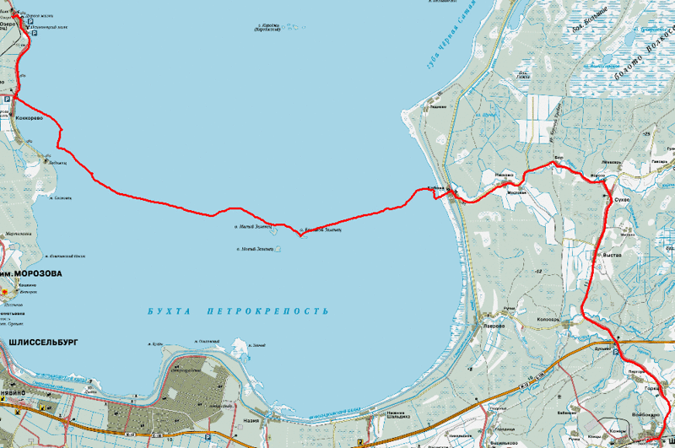
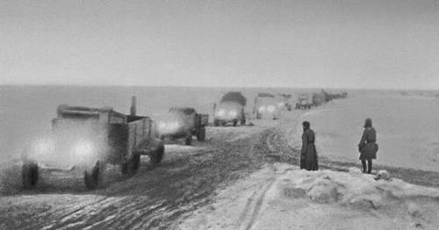
Вопрос №7
ПО ЛЬДУ КАКОГО ОЗЕРА ПРОХОДИЛА ДОРОГА ЖИЗНИ?

Slide 9
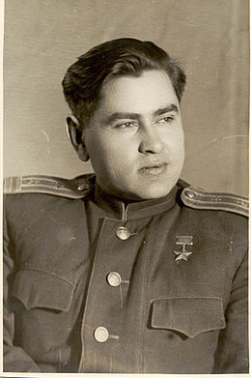
Вопрос №8
Летчик 580-го истребительного авиационного полка младший лейтенант, пилотируя истребитель Як-1, 4 апреля 1942 года совершал боевой вылет на штурм аэродрома противника Истошно, находившегося в так называемом Демянском котле. Во время выполнения боевого задания его самолет был подбит и совершил вынужденную посадку в лесном массиве в районе озера Селигер. После 18-суточного пребывания в лесу без пищи, обессиленный, с обмороженными ногами, пилот был найден жителями в 3 км от деревни Плав. Московские врачи сумели спасти ему жизнь, но в результате развившейся гангрены ступни ног пришлось ампутировать.
Несмотря на полученную инвалидность, летчик сумел добиться возвращения в истребительную авиацию и уже на протезах в составе 63-го гвардейского истребительного авиационного полка, участвуя в боях на Курской дуге, сбил еще семь самолетов противника, доведя общий счет своих побед до 11. За свой подвиг получил звезду Героя Советского Союза.
Его подвиг лег в основу произведения Бориса Полевого «Повесть о настоящем человеке».
НАЗОВИТЕ ИМЯ И ФАМИЛИЮ ЭТОГО ЛЁТЧИКА

Slide 10
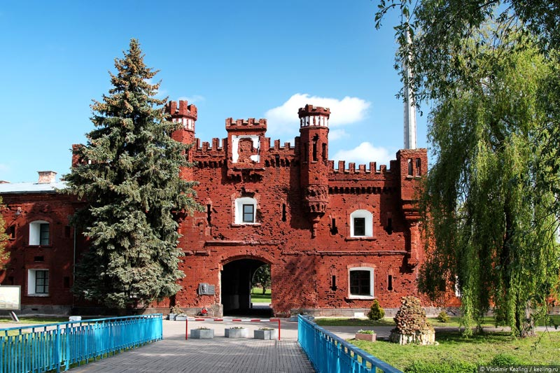
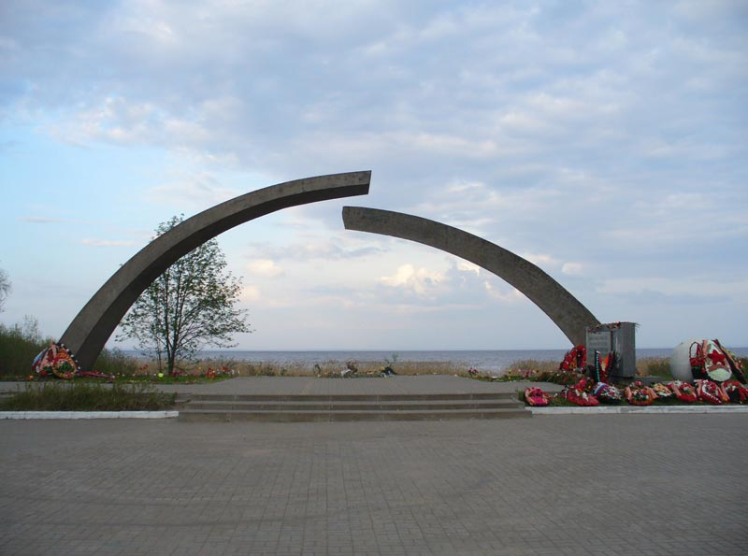
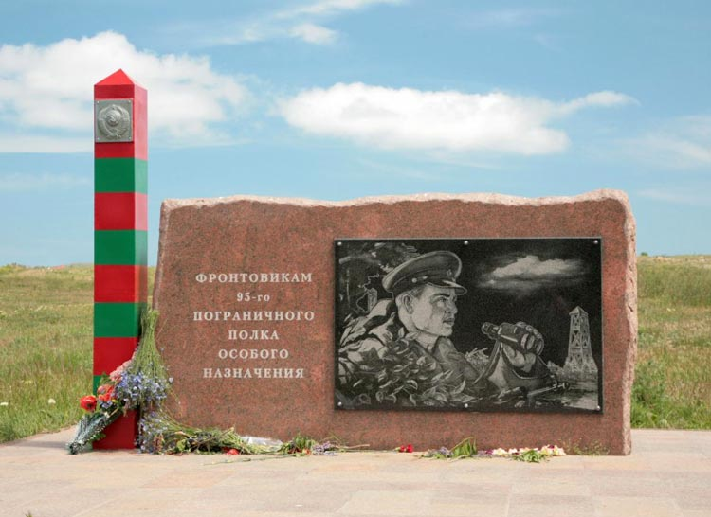
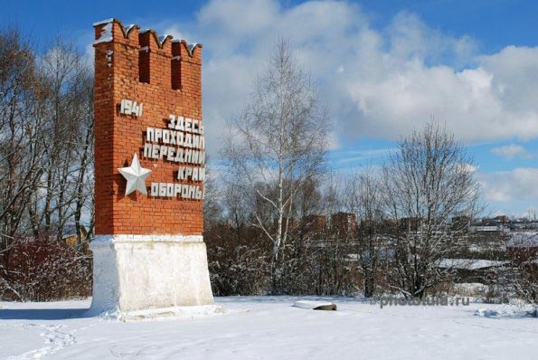
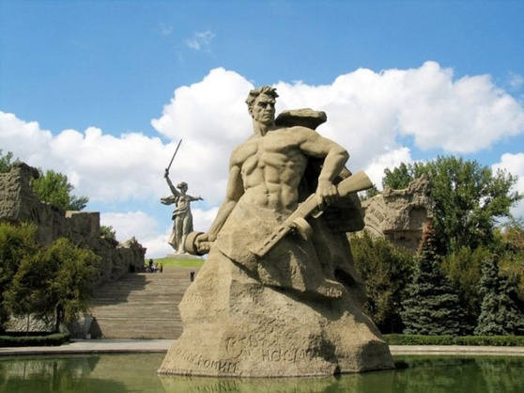
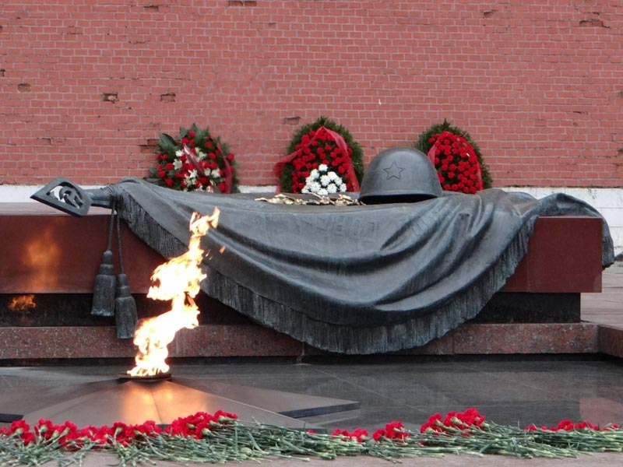
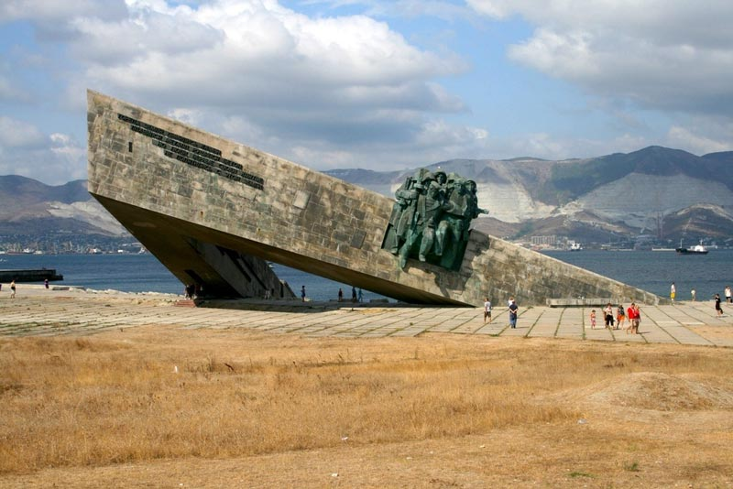
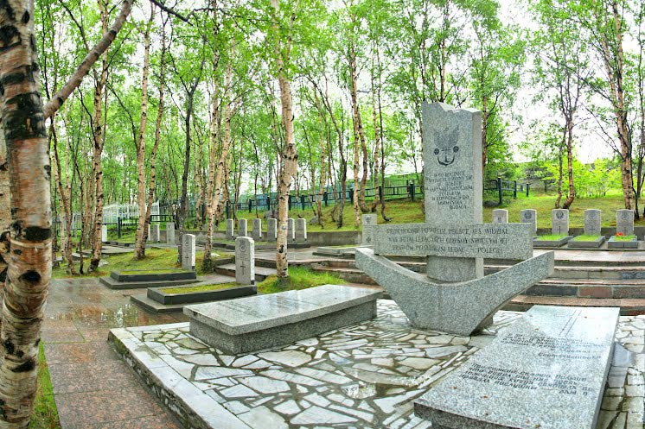
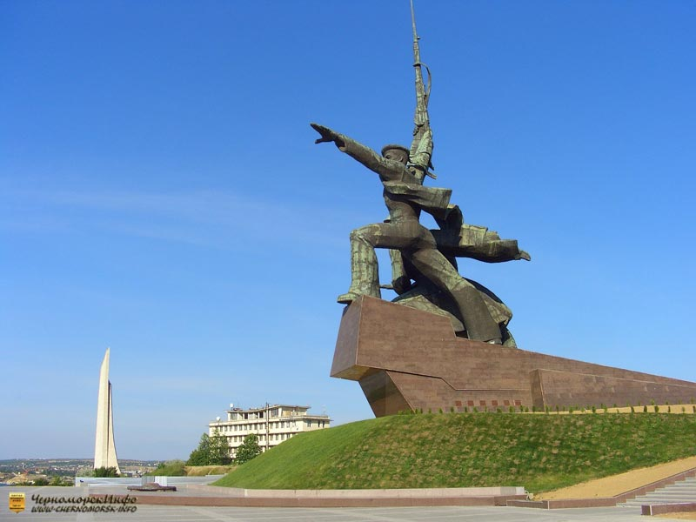
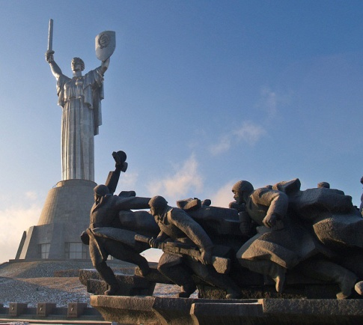
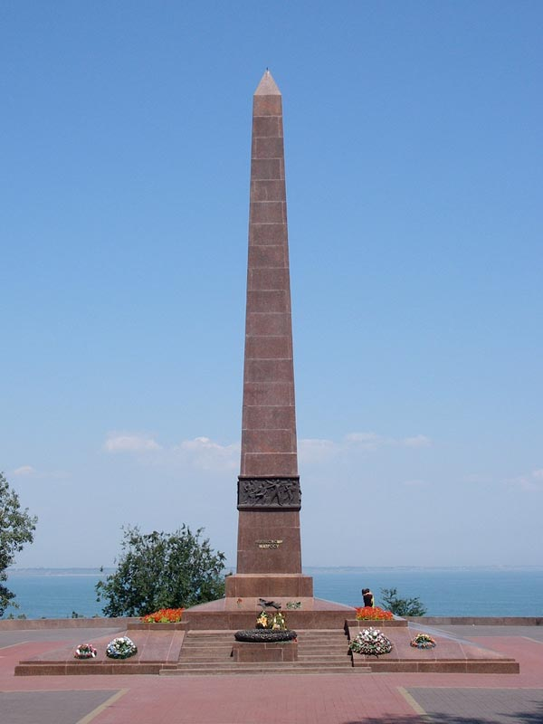
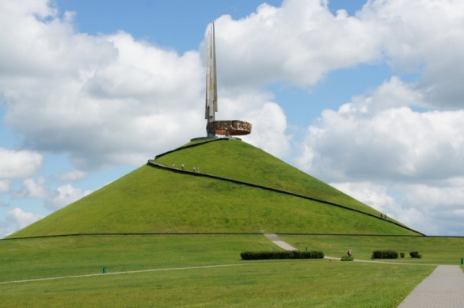
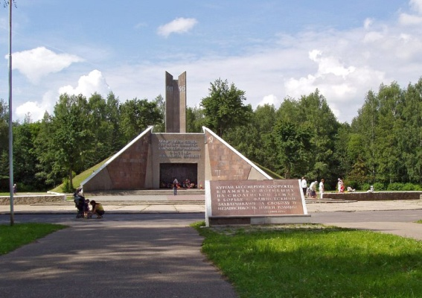
Вопрос №9
Скольким городам присвоено звание Город-Герой?
Назовите эти города.

Slide 11
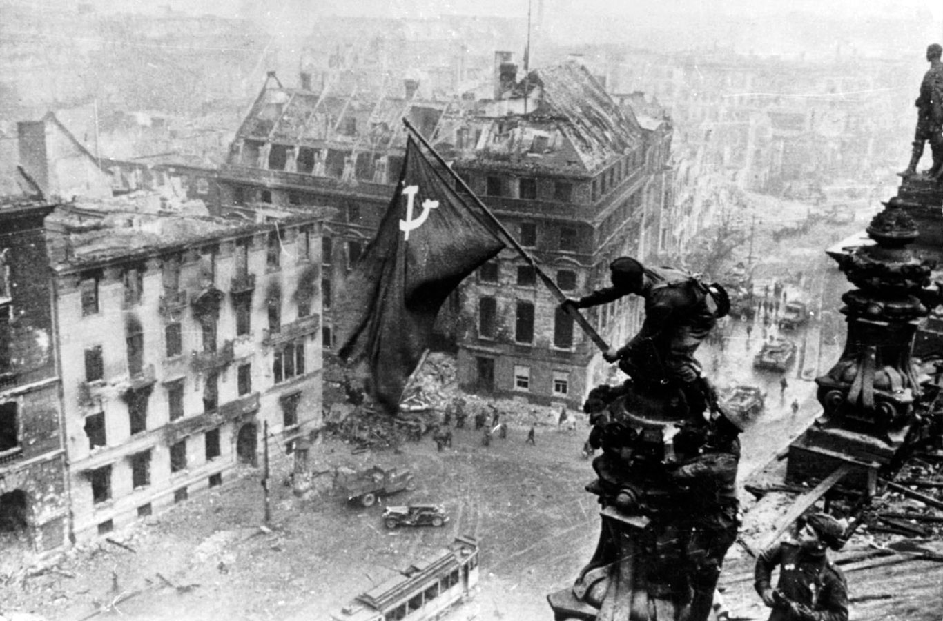
Вопрос №10
В апреле 1945 г. силы Красной Армии фактически взяли Рейхстаг - над его куполом водрузили знамя Победы. Бои тогда шли на улицах Берлина, эсесовцы отчаянно сопротивлялись, но шаг за шагом советские войска подходили все ближе к Рейхстагу.
Бои шли за каждый метр, за каждую комнату. Рейхстаг был окончательно взят 2 мая.
Назовите дату, когда же водрузили Знамя Победы над куполом Рейхстага?

Slide 12
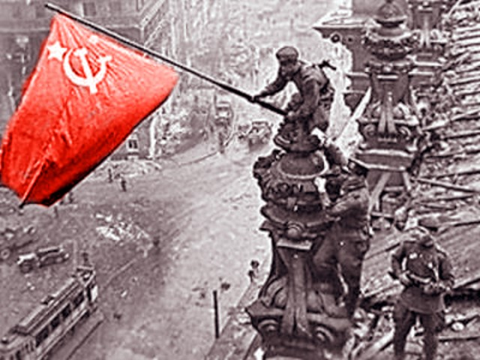
Вопрос №11
Назовите фамилии бойцов, которые рискуя своей жизнью проникли 30 апреля 1945 года в Рейхстаг, вскарабкались по усеянной осколками стекла скользкой крыше и водрузили Знамя Победы.

Slide 13
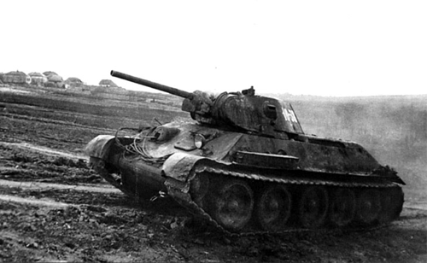
Вопрос №12
Основную тяжесть жестоких боев, в том числе и Курской битвы, принял на себя этот танк! Именно он заставил впервые засомневаться противника в своем превосходстве! И именно он положил начало легенде! Этот танк принес победу и славу советской армии. И слава его вполне заслужена!
Какое название он носил?

Slide 14
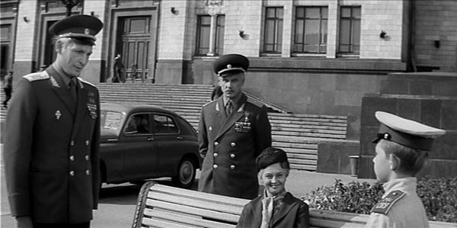
Вопрос 13. Как называется культовый советский фильм о войне.

Slide 15
Спасибо за участие!

